Slide 1
Совместная образовательная деятельность с детьми
Средняя группа

Slide 2
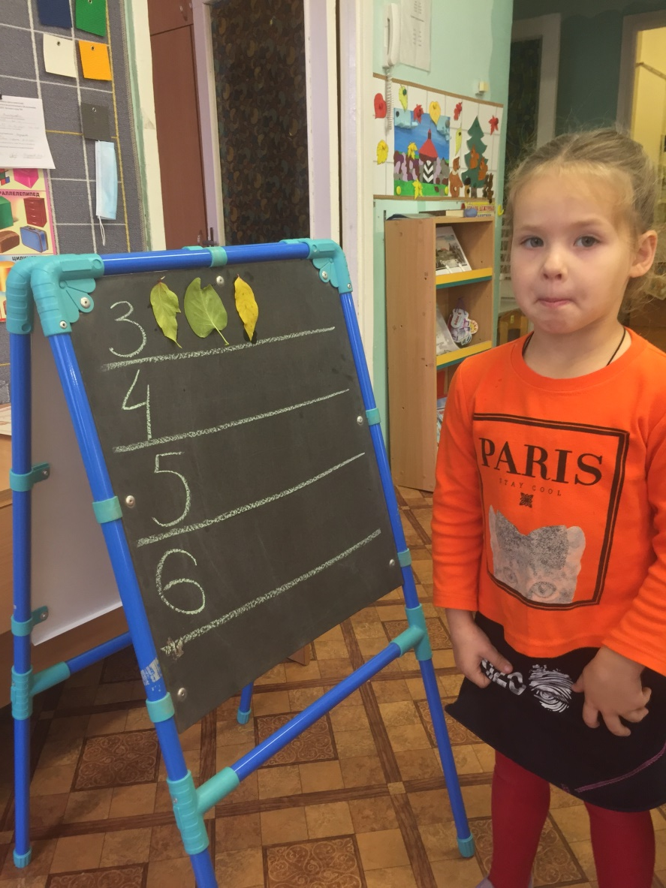
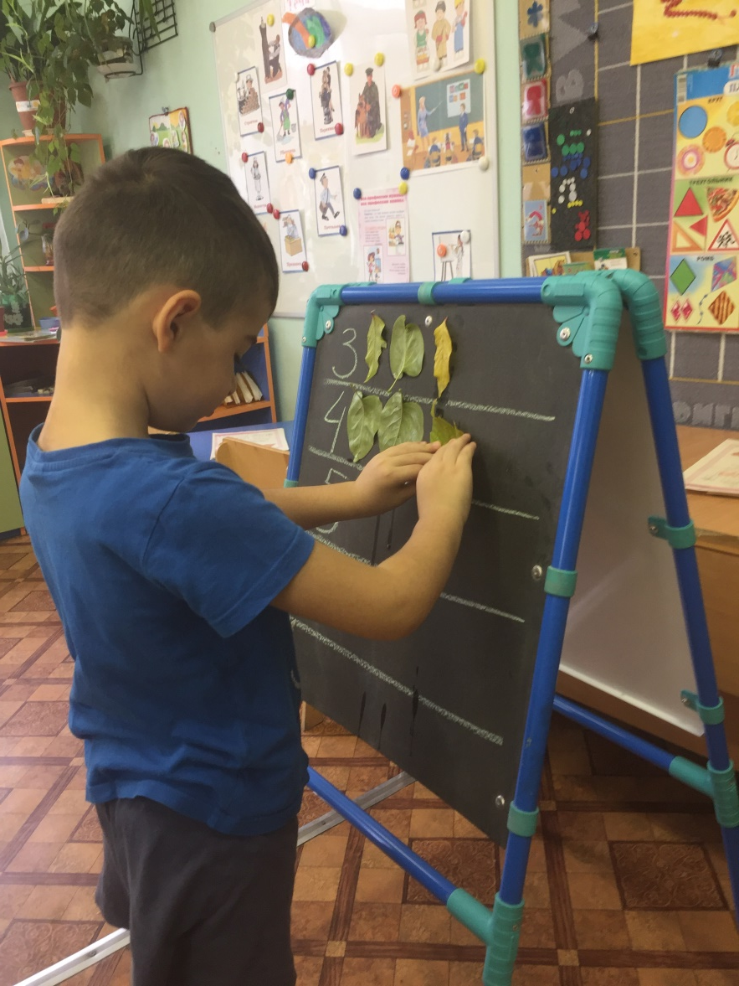
Соотношения числа и количества

Slide 3
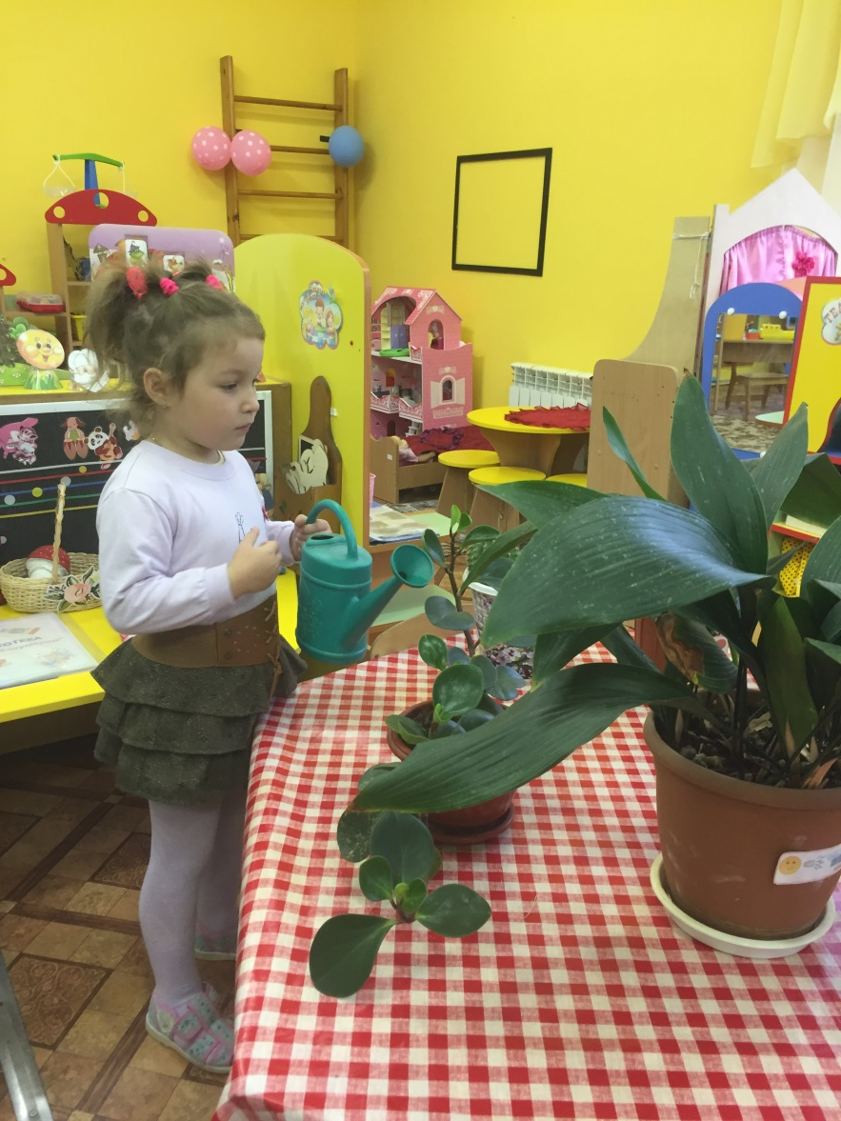
Работа в уголке природы: уход за комнатными растениями.

Slide 4
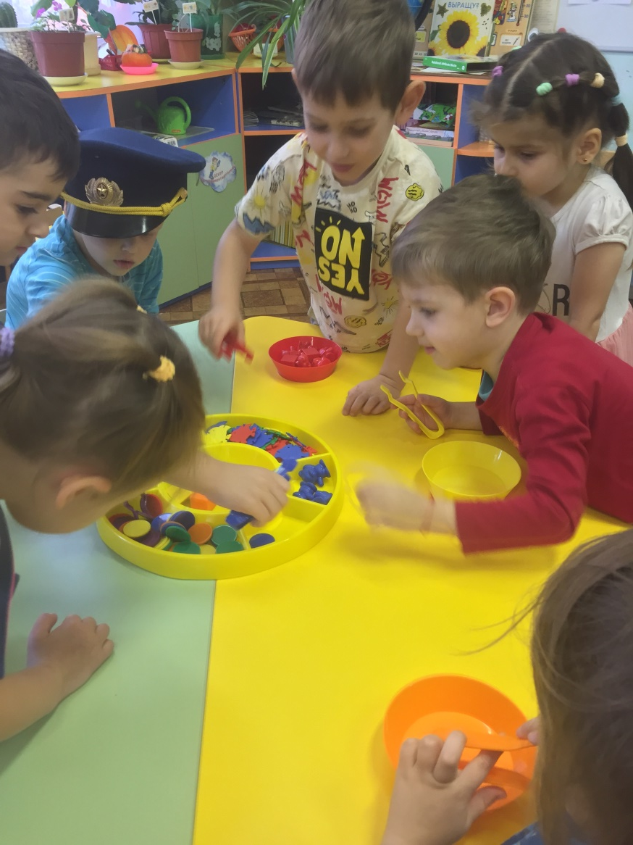
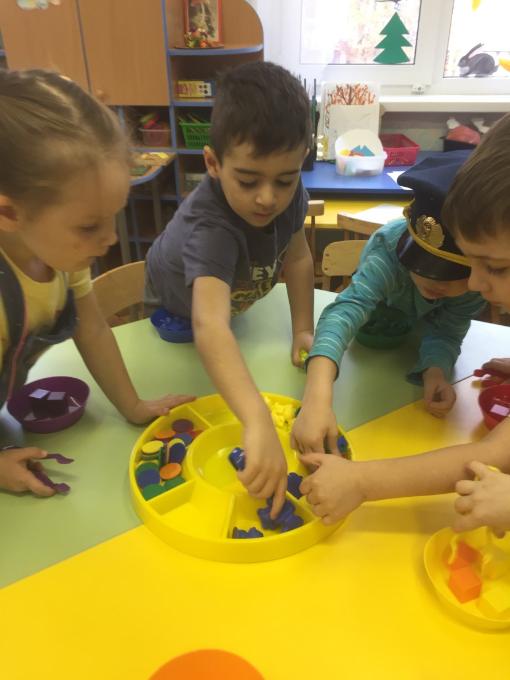
Сортировка предметов

Slide 5
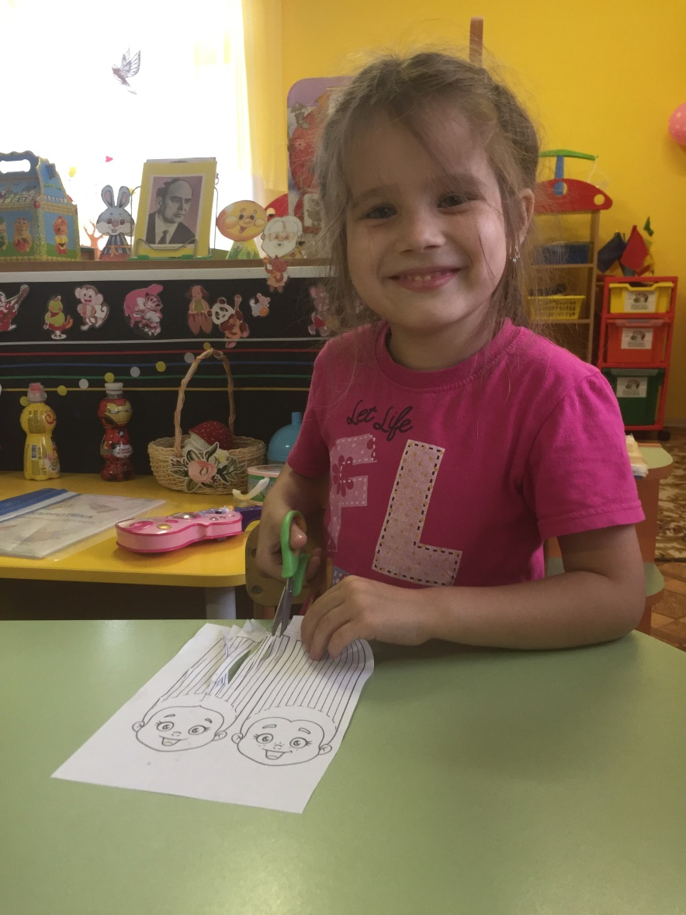
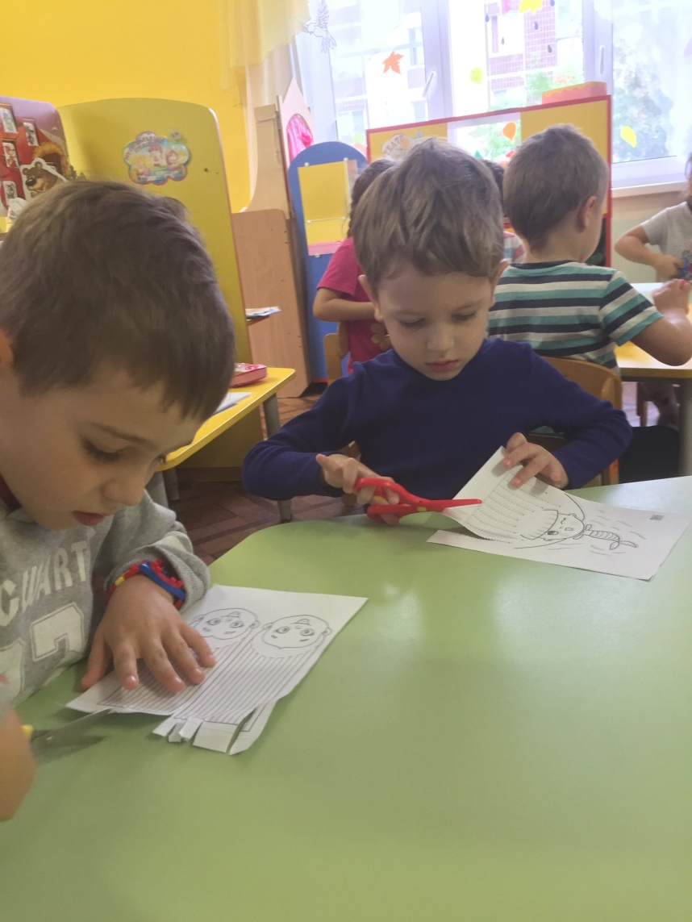
Учимся работать с ножницами. Вырезание по трафарету.

Slide 6
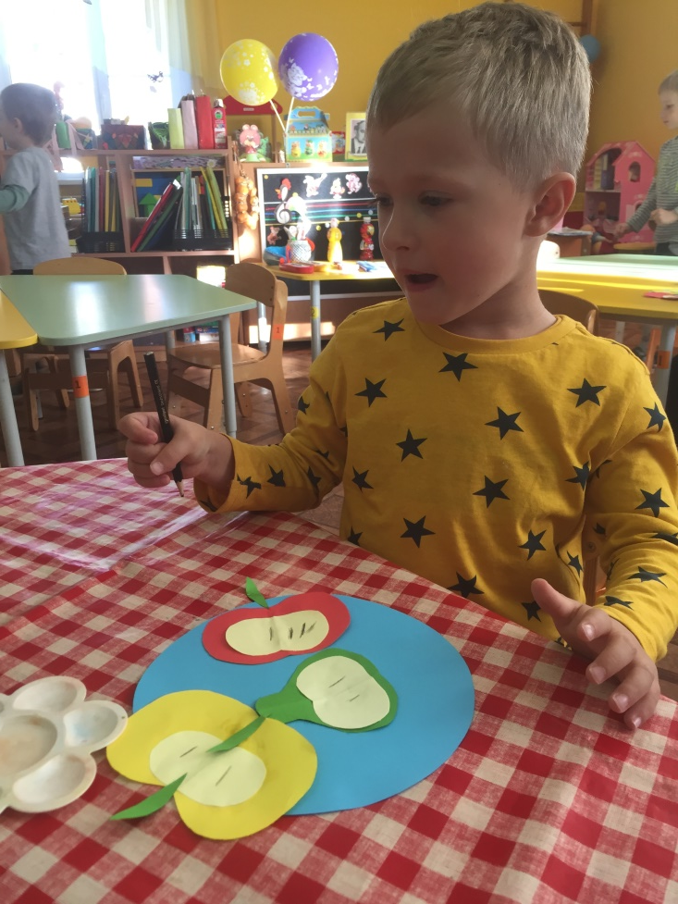
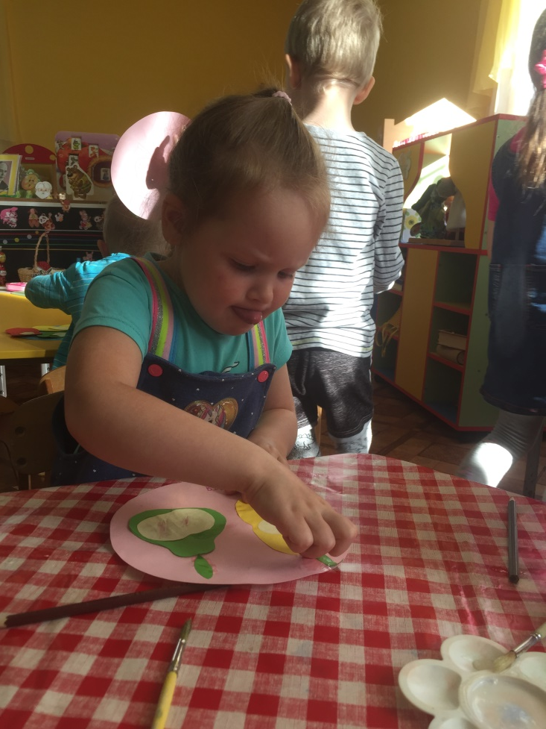
Аппликация «фрукты на тарелке».

Slide 7
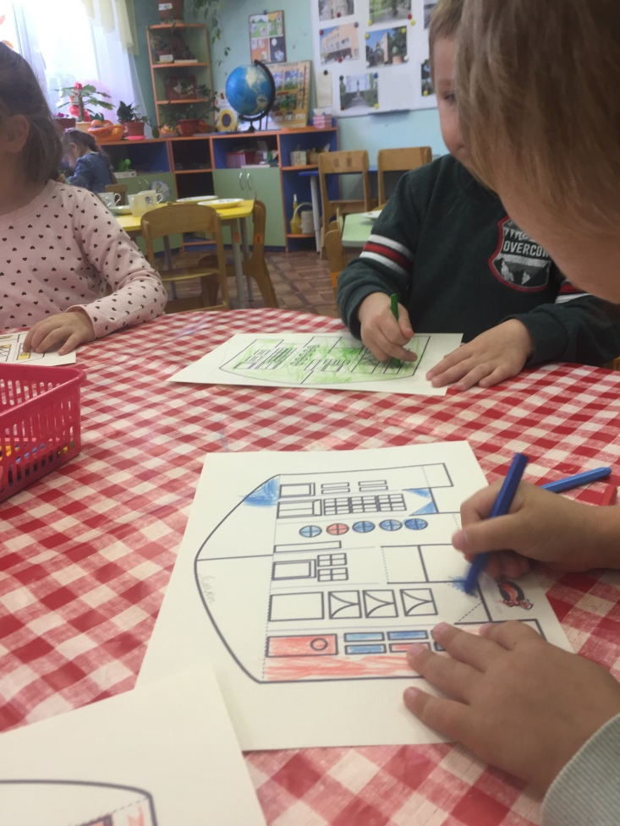
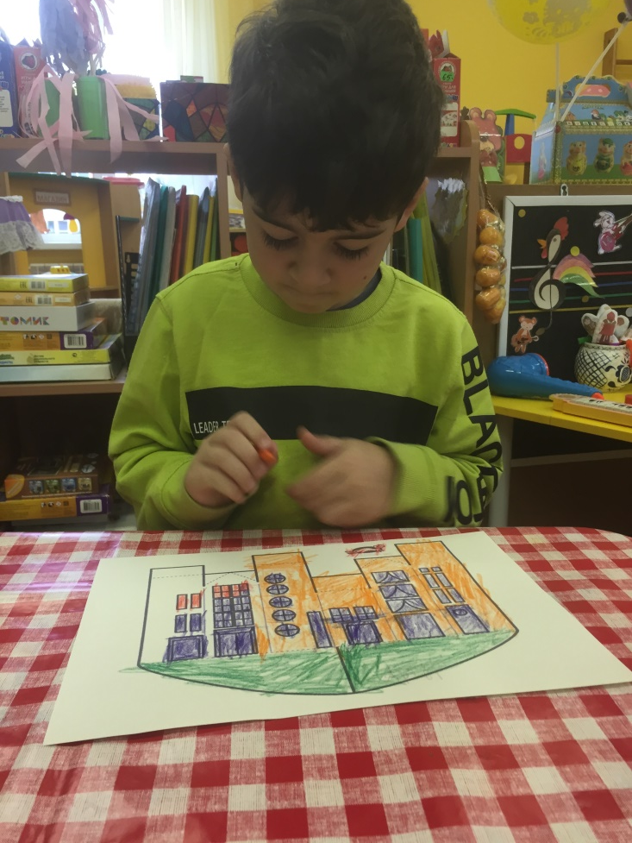
Художественный труд. Создание объемной работы «Разноцветный город». Учимся правильно держать карандаш, использовать больше цветов в работе, аккуратно раскрашивать, не выходя за контур.

Slide 8
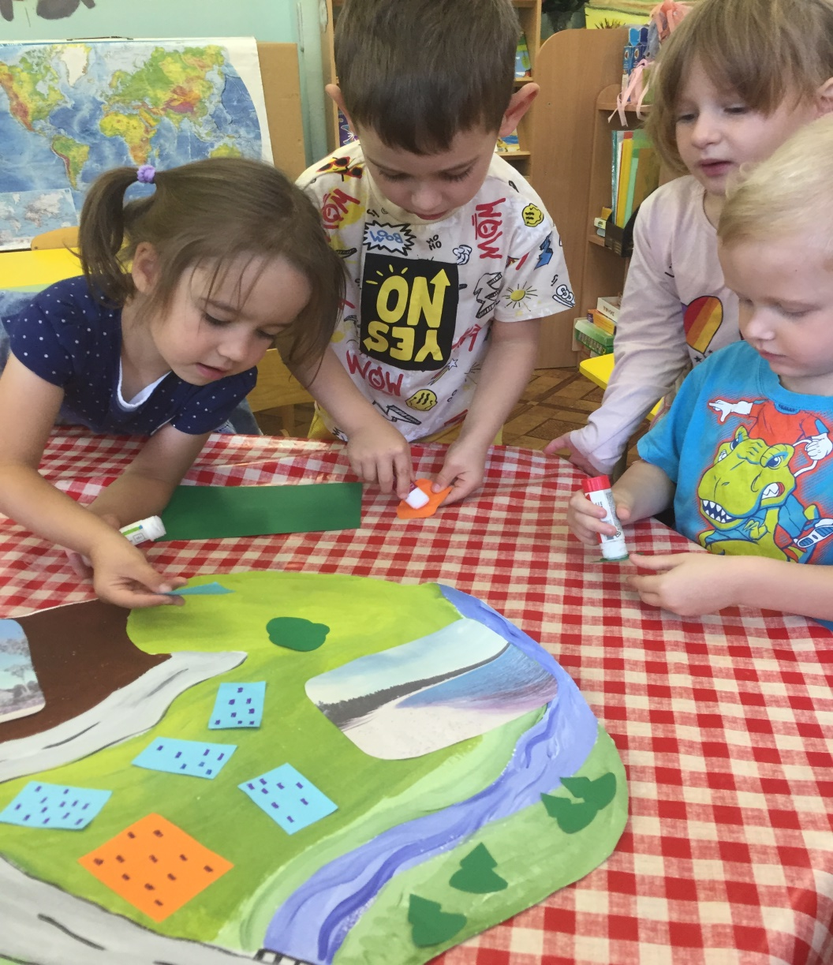
Коллективная работа «Любимый город». Учим передавать образ города. Знакомые места.

Slide 9
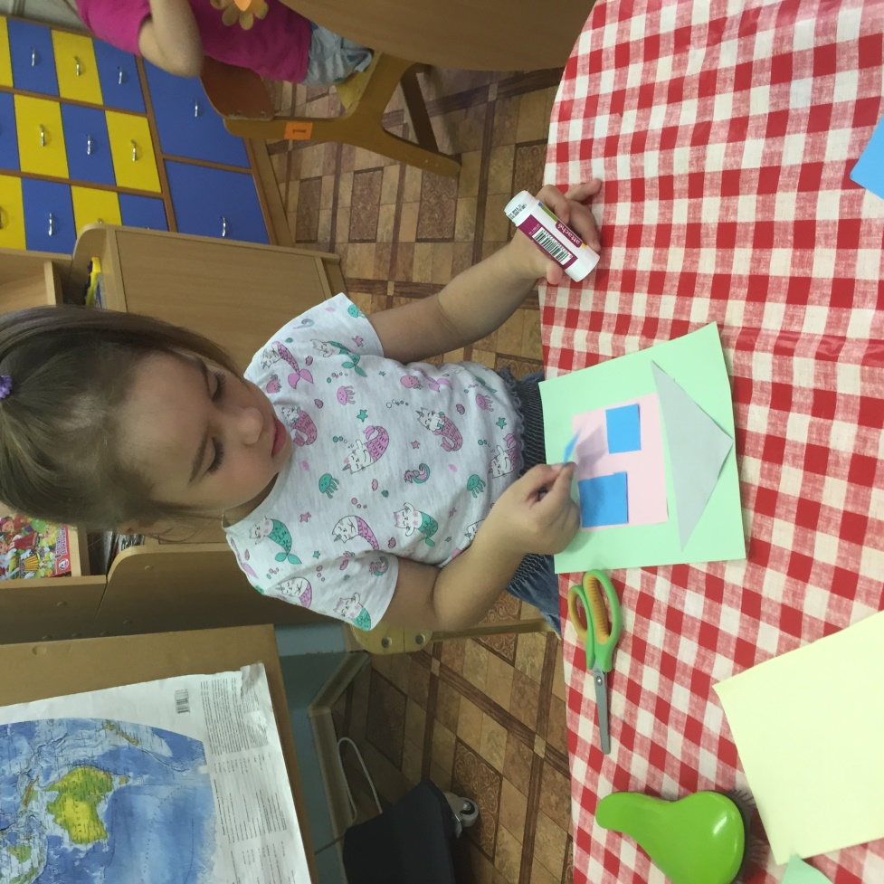
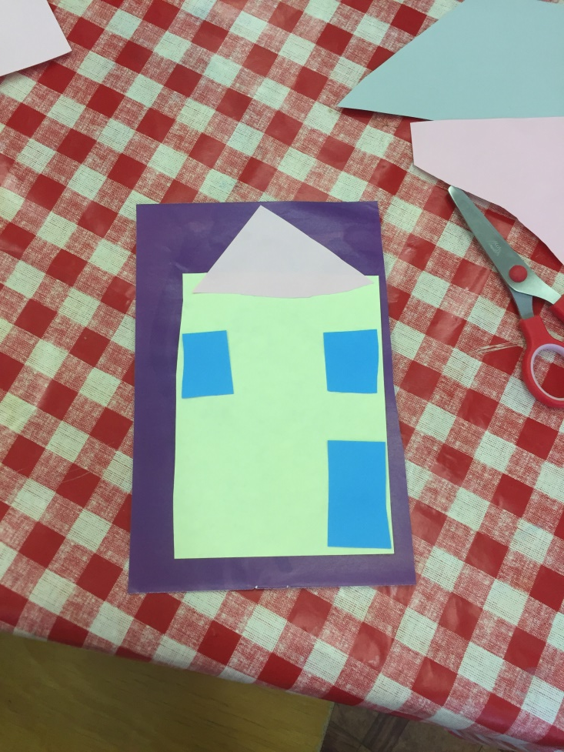
Аппликация «Домики из геометрических фигур». Учимся вырезать простейшие формы из квадратов, создавать композицию.

